Slide 1
Il sistema socio-familiare dell’alunno straniero: la mediazione necessaria
Di Giordana Curati

Slide 2
INTER-CULTURA
FACCIAMO UNA PREMESSA PRIMA DI ENTRARE…A SCUOLA
Quali sono le variabili culturali che interagiscono?
Quelle proprie del PAESE DI ORIGINE
Quelle proprie del PAESE OSPITE
Quelle proprie DELLA MIGRAZIONE

Slide 3
Percezioni e sentimenti lutto/abbandono smarrimento ansia inadeguatezza alienazione
Condizioni materiali
Marginalità socio-economica
Disorientamento spazio-temporale
Isolamento/segregazione/ghettizzazione
Incomunicabilità
Vita quotidiana
Stravolgimento/scomparsa di abitudini, ritualità
Reti sociali frammentate o assenti
Tempo libero ‘casa-centrico’

Slide 4
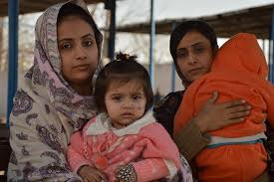
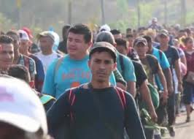
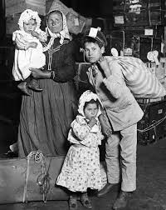
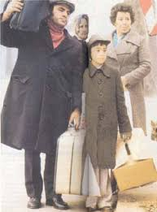
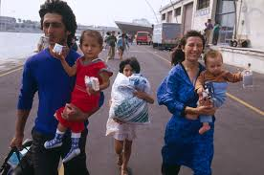
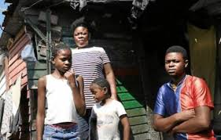
ATTENZIONE ALLA PROSPETTIVA CULTURALISTA!
Non tutto è CULTURA DI ORIGINE. Le persone che emigrano, cominciano un complesso processo di negoziazione culturale e ridefinizione identitaria, appena approdano nel paese ospite. Tutti lo fanno, in quanto STRANIERI, ovvero estranei a quel contesto sociale e culturale.

Slide 5
Già prima di raggiungere la destinazione di ci si formula un’idea del luogo di immigrazione
https://www.youtube.com/watch?v=_Dz-DJafP70

Slide 6
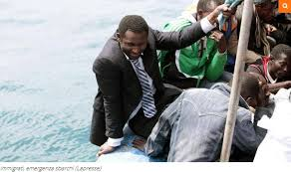
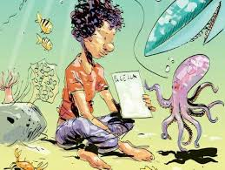
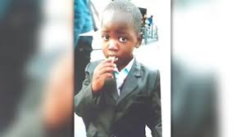
Cosa ci si aspetta da me? Cosa devo dimostrare? Cosa mi serve essere?

Slide 7
Percezioni e sentimenti lutto/abbandono smarrimento ansia inadeguatezza alienazione
Condizioni materiali
Marginalità socio-economica
Disorientamento spazio-temporale
Isolamento/segregazione/ghettizzazione
Incomunicabilità
Vita quotidiana
Stravolgimento/scomparsa di abitudini, ritualità
Reti sociali frammentate o assenti
Tempo libero ‘casa-centrico’
ADATTAMENTO
Quali sono le strategie di COPING? Cosa determinano?

Slide 8
Quali sono le abilità che vanno più a svilupparsi nello sforzo adattativo che la migrazione impone?
COMUNICAZIONE
NEGOZIAZIONE
FLESSIBILITA’
CREATIVITA’
EMPATIA

Slide 9
Cosa succede in quel coacervo di intrecci relazionali complessi che è la scuola?

Slide 10
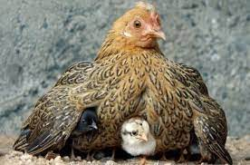
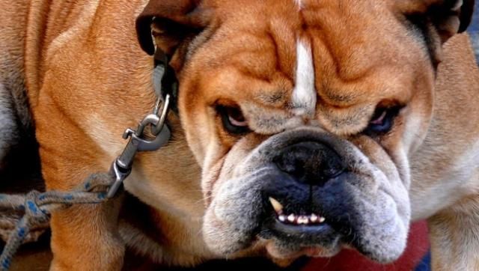
COSA CI ASPETTIAMO DAI GENITORI?

Slide 11
Partiamo da 3 cose che già sappiamo:
1. La collaborazione con i genitori degli alunni migliora le possibilità di successo scolastico
2. Gli insegnanti sono professionisti della relazione e dunque esperti di diversità (di alunni e genitori)
3. La relazione con i genitori si basa su riconoscimento dei ruoli, conoscenza personale, individuazione, accoglimento e gestione delle differenze
COMUNICAZIONE – EMPATIA – NEGOZIAZIONE – FLESSIBILITA’ – CREATIVITA’

Slide 12
ASIMMETRIA
Contesto e Comunicazione

Slide 13
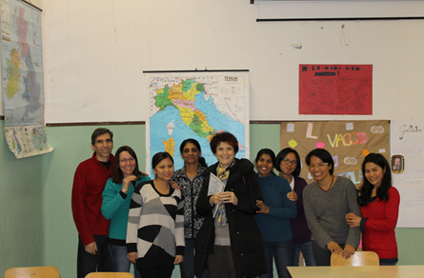
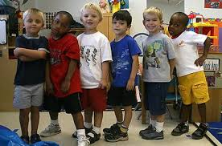
La scuola italiana e le famiglie immigrate
«La scuola è certamente tra le più coinvolte nella ricerca di nuove strategie per gestire i cambiamenti generati dalla situazione di multiculturalità […]. Più di altre istituzioni è chiamata a far leva sul potenziale positivo insito nell’in-contro tra le culture e a tenere a freno quello negativo, anch’esso insito negli incontri di popoli e culture, afﬁnché la xenofobia non prevalga sull’empatia» Clara Silva, pedagogista

Slide 14
Le famiglie immigrate e la scuola italiana
La scuola è un’irruzione nella vita familiare degli immigrati
«L’inserimento del figlio nei servizi educativi e nella scuola del paese di immigrazione rappresenta per i genitori stranieri un evento cruciale, una tappa che modifica profondamente il progetto del nucleo e i legami tra le generazioni. Una sorta di ulteriore migrazione nella migrazione che richiede nuove forme di adattamento, autorizzazioni reciproche, aggiustamenti inediti tra perdite e guadagni/nuove acquisizioni.»
Essere genitori…altrove. G. Favaro

Slide 15
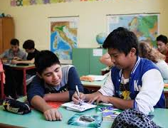
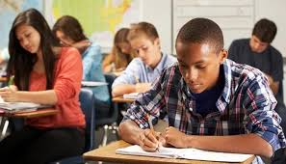
Cosa rappresenta la scuola italiana per le famiglie immigrate?
OPPORTUNITA’
Costituisce un investimento per migliorare lo status familiare, possibilità di mobilità sociale, riscatto socio-economico, ma anche di prestigio e di immagine
CRISI
Aumenta la frattura tra la cultura familiare del paese di provenienza e quella della scuola del paese d’arrivo, paura di perdere il controllo educativo e la continuità identitaria
FORTE PRESSIONE SUI RAGAZZI

Slide 16
Quali sono le sfide che devono sostenere le famiglie straniere quando arriva la scuola??

Slide 17
Tipologie di famiglie (ovvero…l’importanza di conoscere il vissuto migratorio)
Famiglie composte nel paese di approdo
Famiglie composte nel paese di origine

Slide 18
Famiglie composte nel paese di approdo stabilizzate La coppia emigra e forma un nucleo familiare nel paese di accoglienza, poi uno o più figli entrano nella scuola dell’infanzia, oppure direttamente alla primaria
Mancanza della comunità, della famiglia allargata, degli anziani, vita quotidiana
Elaborazione del vissuto migratorio attraverso la genitorialità, integrazione
Ridimensionamento economico, status
Modifica dei ruoli e compiti familiari, negoziazione
Decisioni difficili e complesse su scelte educative, identità/continuità

Slide 19
Famiglie composte nel paese di origine ricongiunte/spezzate |Emigra uno dei due coniugi: uomo (nord africa, bangladesh, pakistan) o donna (centro-sud america, russia/ucraina, filippine). Più raramente, emigra la coppia (Cina). Poi immigra la prole, con o senza l’altro coniuge.
Distacco (dai 3 ai 6 anni) di uno o due membri, abbandono
Ricomposizione e ridefinizione dei ruoli (percorso difficile per tutte ‘le parti’), riconoscimento
Mancanza e lutto per scomparsa di comunità e altri parenti, identità
Ridimensionamento economico, status
Resistenza all’integrazione (OPPOSIZIONE)
VS
Motivazione all’integrazione (CONTINUITA’)

Slide 20
- Che tipo di percorso migratorio sta vivendo il vostro allievo? - E in quale fase di questo processo lui e la sua famiglia si trovano? - Quali aspettative/bisogni hanno verso la scuola? - Con quali conoscenze, competenze pregresse giunge a voi?
E’ FONDAMENTALE ORGANIZZARE COLLOQUI CON LE FAMIGLIE DEGLI ALLIEVI

Slide 21
COLLOQUIO CON LA FAMIGLIA Difficoltà più frequenti…per chi?
Condizioni materiali ostative
Scarsa partecipazione per lavoro
Diversa percezione delle fasi di sviluppo
Delega
Poca o nessuna comprensione linguistica
Malinteso culturale
Disabitudine di alcune pratiche
Incomprensione di alcune prassi
Diversa concezione del tempo
Non condivisione di modalità formativa
Inadeguatezza e passività
Paura di offendere

Slide 22
RELAZIONE CON LA SCUOLA = PROCESSO DINAMICO
PRE-RAPPRESENTAZIONE
Illusione/ aspettative/sogni
VALUTAZIONI
In itinere/ aggiustamenti
ASSESTAMENTO
Esperienza vissuta
PRIMI CONTATTI
Imprinting/Scoperte/
Conferme/Confronti
PENSIERI CONTRADDITTORI
Inadeguatezza,asimmetria
autoefficacia, critiche
NEGOZIAZIONI
Acquisizione, rinuncia, decodifica, ricodifica
E’ IL VOSTRO DIALOGO CON LA FAMIGLIA A DETERMINARE QUESTO PROCESSO!

Slide 23
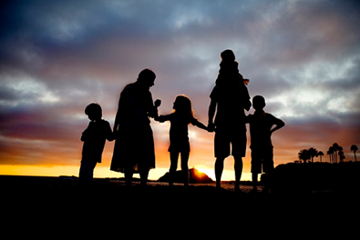
Non lasciamo i genitori sulla soglia
Nell’arrivo dei genitori immigrati a scuola, Favaro ravvede “un’alta esposizione al rischio di mantenersi sulla soglia dell’incontro” e sottolinea l’importanza di farsi promotori di conoscenza e comprensione reciproca.

Slide 24
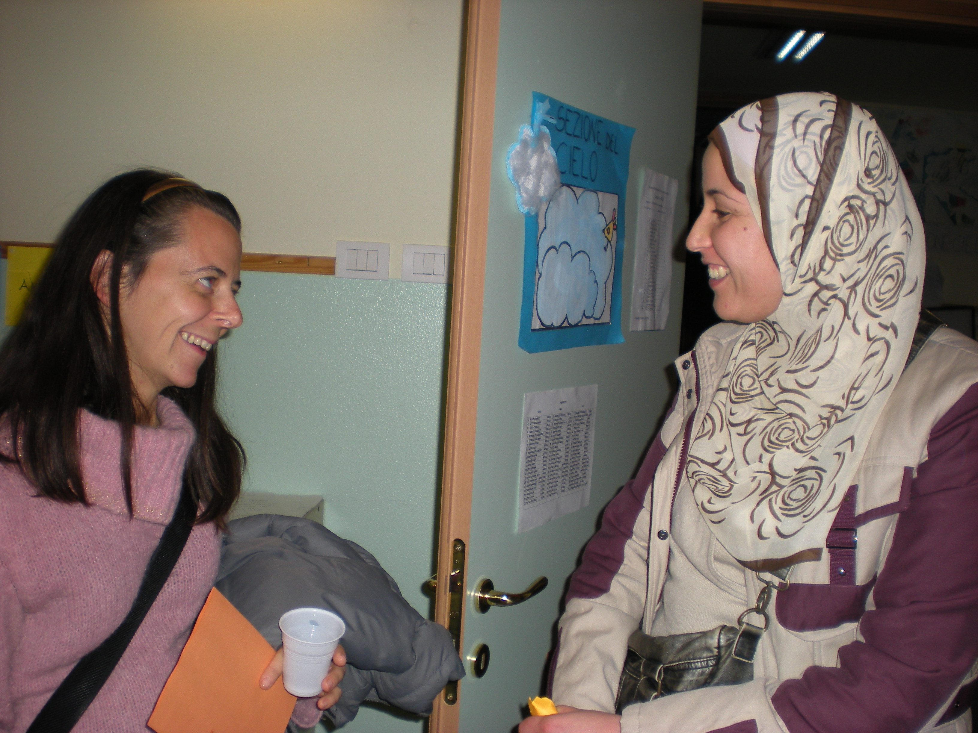
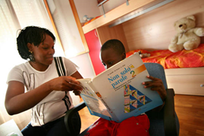
Ripasso della normativa sull’argomento
“È necessario, da parte della scuola, un ascolto capace di comprendere la specifica condizione in cui la famiglia si trova, quasi sempre contrassegnata da delicati percorsi di destrutturazione-ristrutturazione culturale, con frequenti crisi nelle relazioni intergenerazionali. Accogliere la famiglia e accompagnarla intelligentemente nel difficile viaggio cui è sottoposta, aiutandola nella graduale dinamica di integrazione nel nuovo contesto, è indubbiamente uno dei compiti più complessi della scuola aperta all’intercultura”.
Linee guida del 2006 - Osservatorio nazionale per l’Integrazione degli Alunni stranieri e per l’Educazione interculturale del MIUR.

Slide 25
Come possiamo lavorare perché questi genitori siano invitati a non rimanere sulla soglia, ma ad entrare nella scuola, a condividere a pieno il patto di corresponsabilità educativa e ad avere un rapporto continuativo ?
Politiche ‘PONTE’
Ovvero la messa in campo di tutte quelle strategie che creano connessioni e dunque PONTI tra la scuola italiana e i genitori stranieri

Slide 26
QUINDI…PONIAMOCI LE DOMANDE GIUSTE!
Che cosa si sta facendo per far conoscere alla famiglia dell’alunno/a straniero/a la struttura fisica, l’organizzazione, i ruoli delle persone, gli orari della scuola?
Si stanno creando situazioni, occasioni, manifestazioni, attività a cui partecipano le famiglie degli alunni/e stranieri/e?
La famiglia dell’alunno/a straniero/a viene informata sulle riunioni istituzionali della scuola in cui è richiesta la sua presenza, sul loro significato e sulla loro importanza per l’alunno?
Si conosce il progetto migratorio della famiglia dell’alunno/a straniero/a?
Si sta ricostruendo la biografia scolastica dell’alunno/a straniero/a?
C’è relazione tra la famiglia dell’alunno/a straniero/a e le famiglie degli alunni italiani?
La famiglia partecipa alle riunioni scolastiche?
Sappiamo cosa chiedono più frequentemente alla scuola?

Slide 27
Le linee guida del 2014, hanno ripreso in continuità il tema del coinvolgimento delle famiglie, sottolineando con chiarezza l’importanza non solo degli aspetti informativi, legati alle necessità organizzative e amministrative, ma anche di quelli relazionali e hanno espressamente invitato le scuole a promuovere la
partecipazione dei genitori stranieri alle attività collegiali e alle associazioni dei genitori.
Infine, nel documento “Diversi da chi?”, elaborato dall’Osservatorio nazionale per l’Integrazione degli Alunni stranieri e per l’Intercultura nel settembre 2015, prot. n. 5535, si legge: “Il dialogo tra scuole e famiglie di origine straniera deve essere costante, denso e ravvicinato nei momenti topici della scolarità dei figli: l’ingresso, i momenti della valutazione, l’orientamento e le scelte, ma un’attenzione costante va data alle interazioni quotidiane e di routine che devono essere inclusive e facilitate attraverso i messaggi plurilingue, attraverso strumenti formali o informali di mediazione linguistico-culturale e soprattutto attraverso gli atteggiamenti di vicinanza”.

Slide 28
Cosa NON si deve pretendere dalle famiglie straniere:
Presentino i documenti di soggiorno
Portino documentazione convalidata del percorso scolastico pregresso
Si parli italiano in casa
Si facciano fare lezioni private di italiano ai figli
Si cambi il modo di mangiare
Si cambi il modo di vestire
Si faccia l’ora di religione o che si festeggino festività non loro

Slide 29
RELAZIONE

Slide 30
Organizzazione dell’accoglienza
CONTATTARE
SAPERE
CONOSCERE
FAR SAPERE
FAR CONOSCERE
EMPATIA E CAPACITA’ DI ORIENTAMENTO

Slide 31
Creazione di momenti di dialogo e confronto ovvero… quali sono gli altri momenti utili di contatto?
OBIETTIVI RELAZIONALI
APPROFONDIRE
ASCOLTARE ESIGENZE
GESTIRE PREOCCUPAZIONI
INFORMARE
INTERESSE E CAPACITA’ DI ASCOLTO

Slide 32
STRUMENTI E STRATEGIE

Slide 33
Utilizzo di strumenti e strategie ad hoc ovvero… di cosa mi posso servire?
TRADUZIONI MULTILINGUE
MATERIALE INFORMATIVO SCOLASTICO
TARGHE, INSEGNE, LOCANDINE
COMUNICAZIONI AD HOC
CHIAREZZA E SEMPLIFICAZIONE

Slide 34
MEDIAZIONE LINGUISTICO-CULTURALE
STABILIRE OBIETTIVI COMUNICATIVI
COMUNICAZIONE INTERCULTURALE
INDIVIDUARE DOVE E QUANDO
REPERIMENTO RISORSE
FARE RETE E CAPACITA’ DI RELATIVIZZARSI

Slide 35
IL PROTOCOLLO DI ACCOGLIENZA
Il DPR 31/08/99 n° 394 all’art. 45 “Iscrizione scolastica” attribuisce al Collegio dei docenti numerosi compiti deliberativi e di proposta in merito all’inserimento nelle classi degli alunni stranieri. Per sostenere questi compiti il collegio docenti deve deliberare un Protocollo d’accoglienza che abbia come obiettivi:
Definire pratiche condivise all’interno delle scuole in tema d’accoglienza di alunni stranieri
Facilitare l’ingresso di alunni stranieri
Sostenere gli alunni neoarrivati nella fase di adattamento al nuovo contesto

Slide 36
Come si realizza il Protocollo di accoglienza?
Il Protocollo d’accoglienza è redatto da una apposita Commissione d’Accoglienza composta da dirigente e 3 o 4 insegnanti (referenti d’area, funzioni strumentali, coordinatori, ecc.) e si delinea su 4 ambiti d’intervento:
• amministrativo e burocratico
iscrizione
• comunicativo e relazionale
prima conoscenza
• educativo – didattico
educazione interculturale e sostegno linguistico
sociale
rapporti con il territorio, reti territoriali

Slide 37
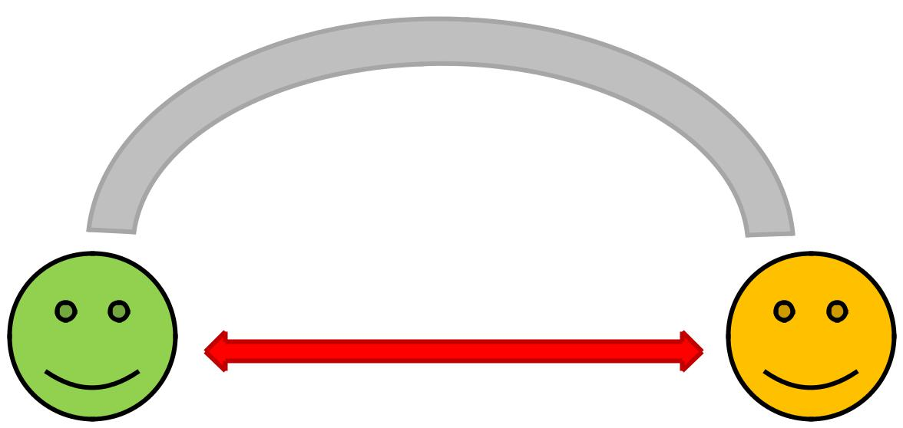
LA MEDIAZIONE LINGUISTICO-CULTURALE A SCUOLA
Il mediatore linguistico-culturale è una figura professionale che, attraverso la relazione sia con il proprio mondo di origine, sia con il mondo in cui è approdato, riesce a fare da ponte fra la famiglia immigrata e il mondo della scuola, del quale il bambino viene a far parte

Slide 38
Cosa NON è un mediatore :
• Il mediatore non è un esperto di intercultura, cui demandare tutto ciò che concerne l’educazione interculturale e l’integrazione dei bambini figli di stranieri.
• Il mediatore non è “l’informatore” di una cultura, ovvero colui che compie interventi sporadici per far conoscere la cultura di un determinato paese. Non è in sostanza un animatore culturale
• Il mediatore non è il mediatore cognitivo, ossia colui che affianca l’insegnante in una classe con alunni di altre etnie, dal momento che costruire uno spazio interattivo appropriato è compito dell’insegnante e non di altri.
• Il mediatore non è il delegato alla soluzione dei problemi, e a lui non può essere delegato in toto il ruolo di agente del cambiamento sociale.

Slide 39
Obiettivi della mediazione
1. Facilitare la comunicazione con migranti e contribuire al loro inserimento nella comunità di accoglienza
2. Aiutare i servizi pubblici e/o privati a superare le difficoltà di comunicazione con l’utenza straniera e permettere, quindi, un dialogo vero tra questi ultimi e gli operatori dei servizi
3. Favorire la realizzazione delle pari opportunità nel godimento del diritto di cittadinanza, da parte dei cittadini stranieri

Slide 40
ESERCITAZIONE IN GRUPPI
Hai un alunno/a straniero/a tra i tuoi iscritti. Progetta ed articola le tappe e le azioni possibili, reali e concrete che metteresti in essere nei confronti della famiglia.

Slide 41
I 6 passi dell’Accoglienza 1. Elaborare la biografia scolastica e linguistica 2. Rilevare i bisogni specifici di apprendimento 3. Definire un percorso di apprendimento individualizzato 4. Agevolare il processo di acquisizione della lingua comunicativa 5. Facilitare il processo di apprendimento della lingua delle discipline 6. Realizzare percorsi di sostegno al coinvolgimento genitoriale

Slide 42
Identità e appartenenze COSA C’E’ IN GIOCO?
La «doppia assenza»
BISOGNA PREVEDERLA E SOSTENERLA
Identità fluide
DOBBIAMO STARCI DENTRO
Pluralismo culturale
DOBBIAMO PROMUOVERLO
Cittadinanza globale
E’ UNA NOSTRA RESPONSABILITA’

